Slide 1
GENETIKA

Slide 2
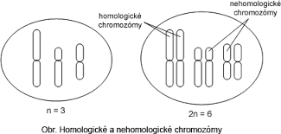
Homologické a nehomologické chromozómy

Slide 3
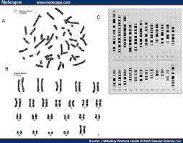
Karyotyp IDIOGRAM

Slide 4
GENETICKÉ POJMY
Monohybrid − jedinec, ktorého rodičia sa odlišujú v 1 znaku
Dihybrid − jedinec, ktorého rodičia sa odlišujú v 2 znakoch
Znak − vlastnosť organizmu, ktorá vzniká ako vonkajší prejav génu
Kvalitatívny − znak podmienený génom veľkého účinku bez prechodných alternatív (napr. červená alebo biela farba)
Kvantitatívny − znak podmienený génom malého účinku; vzniká viacero fenotypových tried (napr. hmotnosť tela novorodencov)

Slide 5
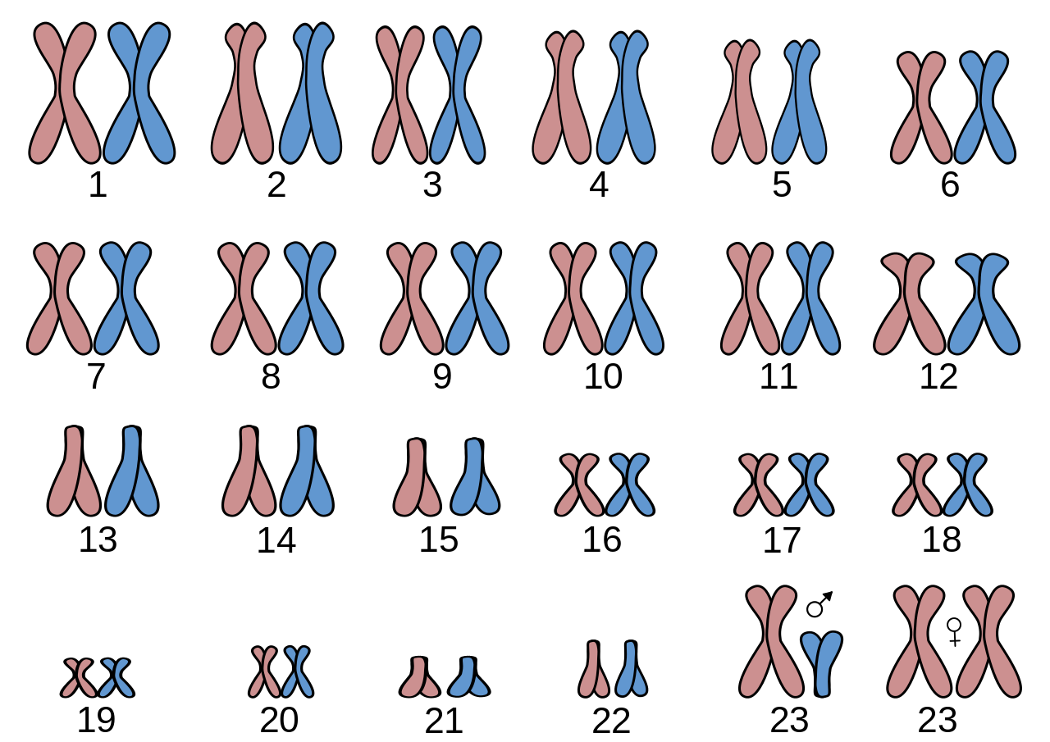

Slide 6
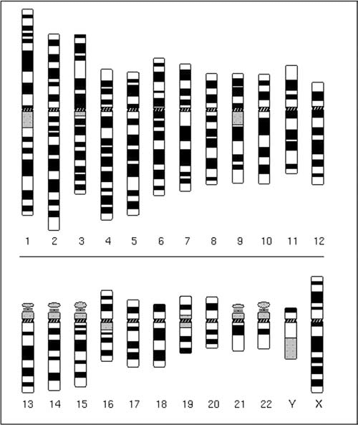
GENETICKÉ POJMY
Karyotyp − súbor všetkých chromozómov organizmu, ktoré sú zoradené podľa veľkosti a tvaru
Idiogram − schematické zobrazenie karyotypu určitého organizmu

Slide 7
GENETICKÉ POJMY
Haploid − organizmus s polovičným počtom chromozómov (haploidná sada n)
Diploid − organizmus s dvoma súbormi chromozómov v telových bunkách (diploidná sada 2n)
Homologické chromozómy − pár chromozómov, ktoré majú rovnaký tvar, veľkosť, štruktúru aj funkciu (1 od otca, 2. od matky)
Nehomologické chromozómy − chromozómy z rozličných párov
Sesterské chromatídy − identické chromatídy jedného chromozómu spojené v centromére
Nesesterské chromatídy − chromatídy rôznych chromozómov

Slide 8

Väzbová skupina

Slide 9

Morganove pravidlá

Slide 10
1.gény lokalizované na jednom chromozóme sa dedia spoločne
2.gény sú v chromozóme uložené lineárne
3.medzi homologickými chromozómami môže prebehnúť rekombinácia

Slide 11
Dedičnosť organizmov:
podľa typu zasiahnutého chromozómu /podľa umiestnenia/:
Autozómová
Gonozómová
Podľa sily prejavenia alel = podľa vzťahu alel:
Dedičnosť s úplnou dominanciou
Dedičnosť s neúplnou dominanciou
Dedičnosť s neúplnou dominanciou

